Slide 1

Uintr
Quint 2022.5.28

Slide 2
目录
Qemu 完成情况
遇到的困难
未来的规划

Slide 3
Qemu 完成情况
完成了直接发中断逻辑
基本完成qemu-tutorial
完善work log

Slide 4
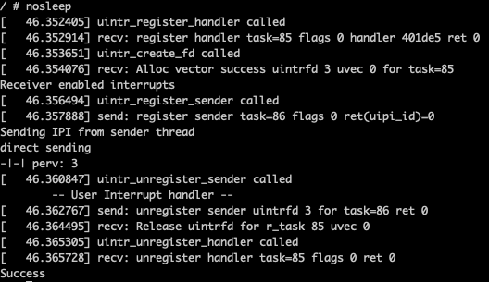
Qemu 完成情况-现场演示

Slide 5
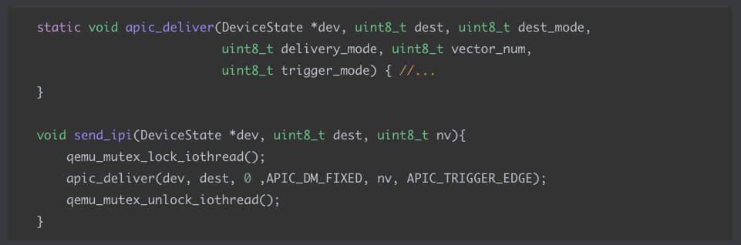
解决问题方式-见md文档

Slide 6
运行 Intel 的 uintr ipc benchmark
代码地址：https://github.com/OS-F-4/ipc-bench/tree/linux-rfc-v1
主要工作：
需要使用一个更接近实际的文件系统

Slide 7
Qemu未来
整理汇报内容
为OS做规划和准备

Slide 8

交流时间

